Slide 1
作业

Slide 2


作业1
1.（4）$2x+3<5$，其中x式任意实数。
1.（11）只有6是偶数，3才能是2的倍数。
8.（4）除非$2<1$，才有3$≥$2。
命题书写（省略、格式）
8.（5）除非$2<1$，否则3<2。
14.（2）老王是山东人或河北人。
14.（4）王欢与李乐组成一个组。
14.（5）李辛和李末是兄弟。
14.（10）除非天下大雨，否则他不乘班车上班。
14.（11）下雪路滑，他迟到了。
14.（12）2与4都是素数，这是不对的。
14.（13）“2与4都是素数，这是不对的”是不对的。
真值表顺序
真值表省略
真值表中用否定
真值表拆分

Slide 3



作业2

Slide 4
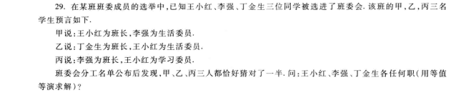
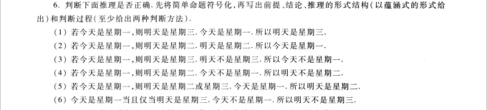
作业2

Slide 5
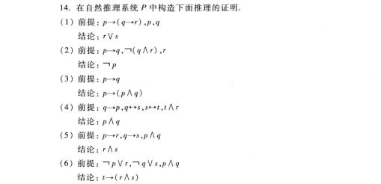
作业2

Slide 6
作业2
1.命题符号化
2.析取范式（合取范式）与主析取范式（主合取范式），主析取范式（主合取范式）描写，对应关系
3.真值表
4.推导，确定值，不出现可能、或
5.等值演算符号，等号
6.运算从左往右，注意括号（没括号）
7.省过程、跳步骤，只写答案，情况罗列
8.推到描述，前提，结论，方法，因为，所以。
书写规范、清晰

